Slide 1
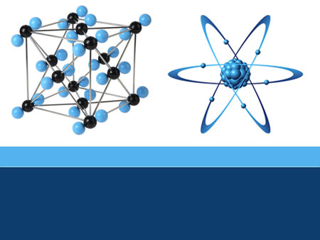
v
УРОК - ГРА «РОЗГАДАЙ ЗУПИНКУ»

Slide 2
Мета уроку:
1. Навчальна:
в ігровій формі повторити основні поняття і закони молекулярної фізики;
вдосконалювати навички розв’язування задач;
перевірити рівень знань учнів з даної теми.
2. Розвиваюча:
розвивати пізнавальну активність учнів;
стимулювати логічне мислення, активність і самостійність учнів;
розвивати уміння порівнювати, аналізувати, робити висновки;
розвивати навички самоконтролю.
3. Виховна:
розвивати комунікативні здібності;
формувати культуру поведінки і спілкування;
виховувати вольові якості та лідерські якості.

Slide 3
Епіграф уроку:
«Гра розкриває перед учнями світ, творчі можливості. Без гри немає і не може бути повноцінного розумового розвитку. »
    К.Д.Ушинський

Slide 4


КОМАНДИ
1
2
ПРОТОН
НЕЙТРОН

Slide 5


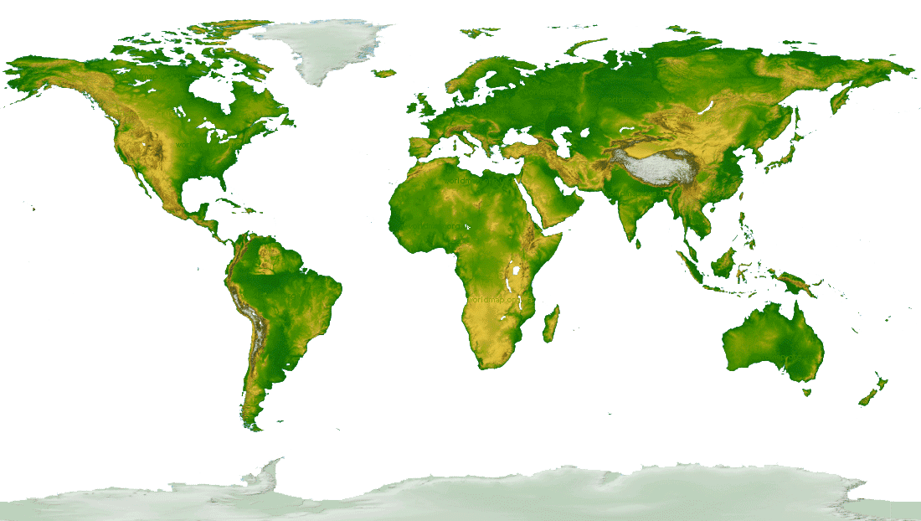



Карта гри
Зупинка «Кросворд»
Зупинка «Фізичні терміни»
Зупинка «Розв'яжи задачу»
Зупинка «Відпочинок»
Зупинка «Графіки»
Зупинка «Роздоріжжя»
Фініш
Зупинка «Знайди пару»»
Зупинка «Склади формулу»
Зупинка «Цікавий лист»
Зупинка «Видатні фізии»
Старт
Зупинка «Знайди помилку»
Зупинка «Фізичне відео»

Slide 6


СТАРТ

Slide 7
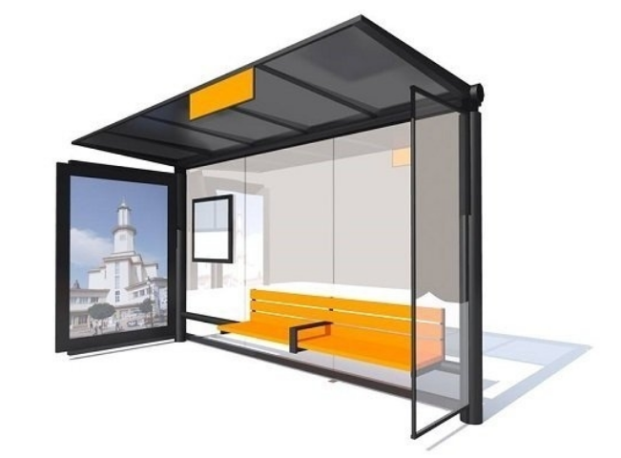
Зупинка
«Видатні фізики»

Slide 8
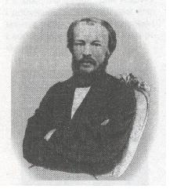
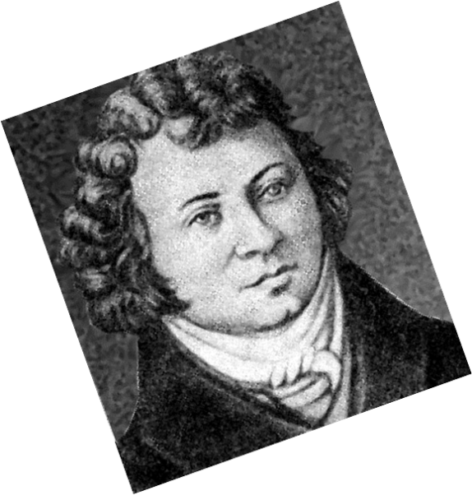

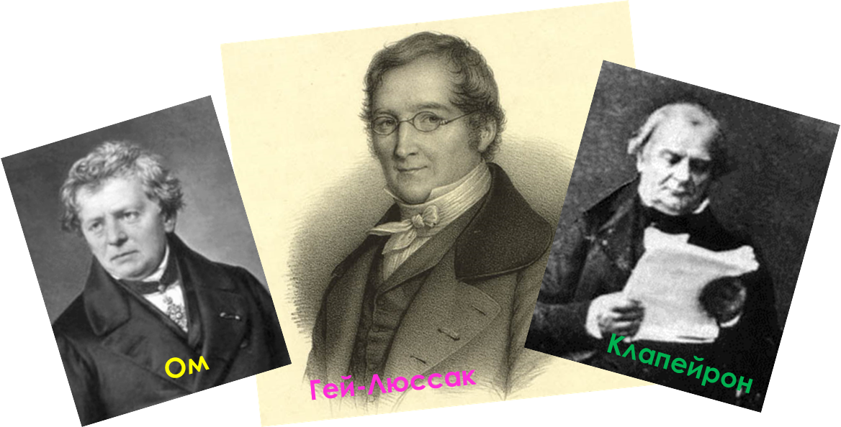
Зупинка
«Видатні фізики»
(по даній темі)
Мендєлєєв,
Гей-Люссак,
Ампер,
Ом,
Клапейрон.
Мендєлєєв

Slide 9
Зупинка
"Видатні фізики"
(по даній темі)
Мендєлєєв

Slide 10
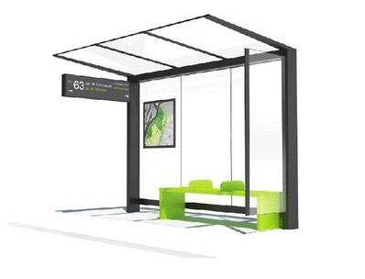
Зупинка
«Цікавий лист»

Slide 11

Зупинка «Цікавий лист»
Лист №2
Названий на честь Броуна … рух – це безладний … завислих у … або … дуже маленьких та легеньких частинок під впливом … молекул рідин або газів.
Із збільшенням …. газу швидкість руху молекул … .
Лист №1
Всі тіла складаються з … та … , які перебувають у безперервному та хаотичному русі. Молекули … одна з одною.
Явище взаємного проникнення молекул однієї речовини у … між молекулами іншої внаслідок … та … руху називається … .

Slide 12
Зупинка «Цікавий лист»
Правильна відповідь: названий на честь Броуна броунівський рух – це безладний рух завислих у рідині або газі дуже маленьких та легеньких частинок під впливом ударів молекул рідин або газів. Із збільшенням температури газу швидкість руху молекул зростає.
Правильна відповідь: всі тіла складаються з атомів та молекул , які перебувають у безперервному та хаотичному русі. Молекули взаємодіють одна з одною.
Явище взаємного проникнення молекул однієї речовини у проміжки між молекулами іншої внаслідок безперервного та хаотичного руху називається дифузією.

Slide 13
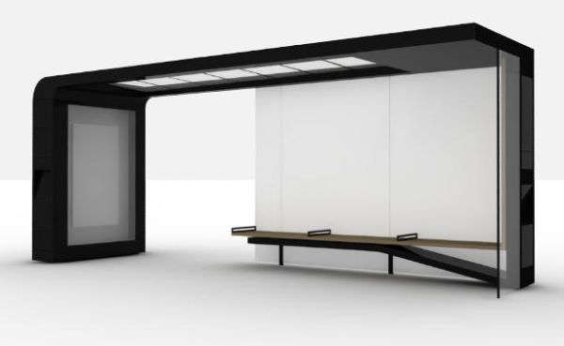
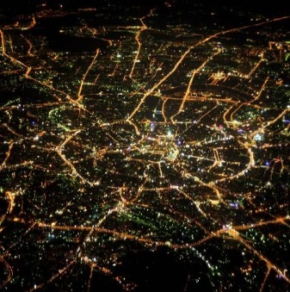
Зупинка «Роздоріжжя»

Slide 14
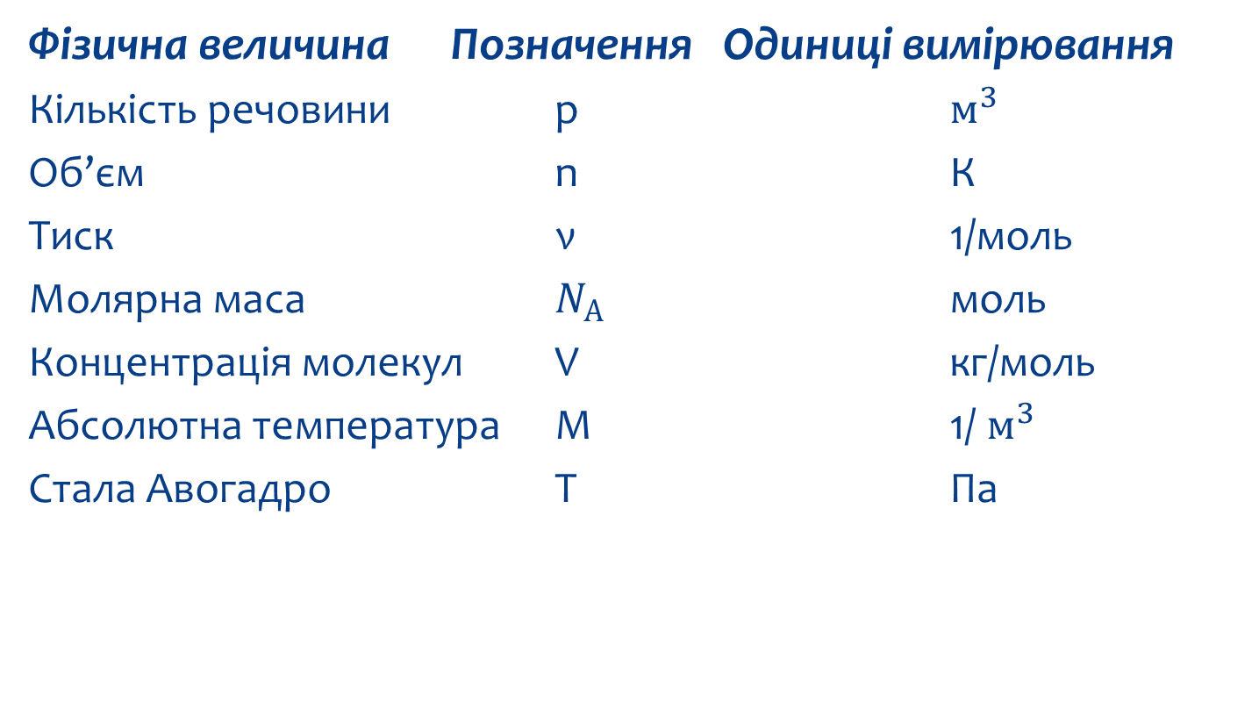
Зупинка «Роздоріжжя»
Фізична величина Позначення Одиниці вимірювання
Кількість речовини р $м^{3}$
Об’єм n К
Тиск ν 1/моль
Молярна маса $N_{А}$ моль
Концентрація молекул V кг/моль
Абсолютна температура М 1/ $м^{3}$
Стала Авогадро Т Па

Slide 15
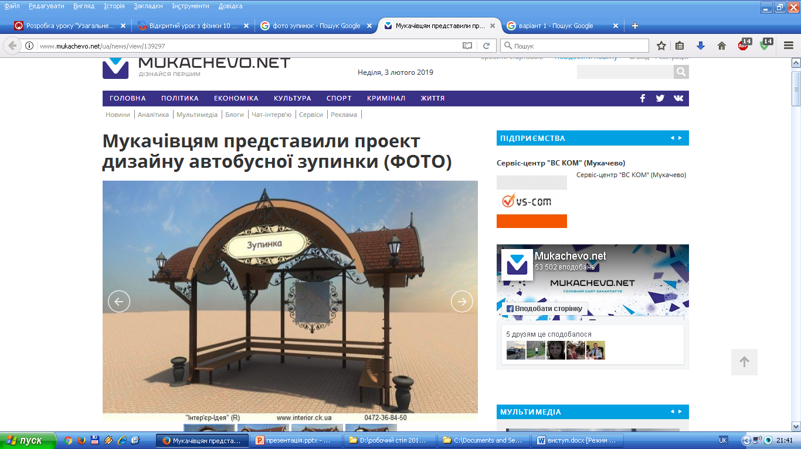
«Фізичні терміни»

Slide 16
Зупинка «Фізичні терміни»
Команда «Нейтрон»
1.Який процес називається ізотермічним?
Ізотермі́чний процес — це процес, під час якого температура не змінюється.
2.Який процес називається ізобарним?
Ізобарний процес - термодинамічний процес, який відбувається при сталому тиску.
Команда «Протон»
1. Який газ називається ідеальним?
Ідеа́льний газ — це газ, в якому молекели можна вважати матеріальними точками, а силами притягання й відштовхування між молекулами можна знехтувати.
2.Який процес називається ізохорним?
Ізохо́рний процес — це термодинамічний процес, який відбувається при сталому об'ємі.

Slide 17
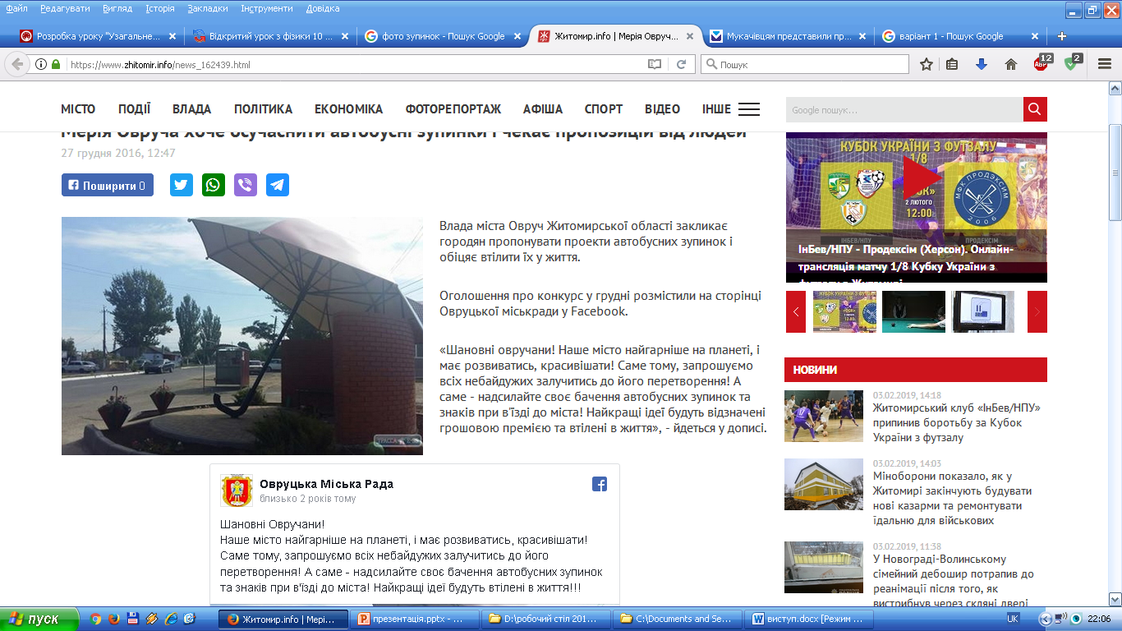
Зупинка «Відпочинок»

Slide 18
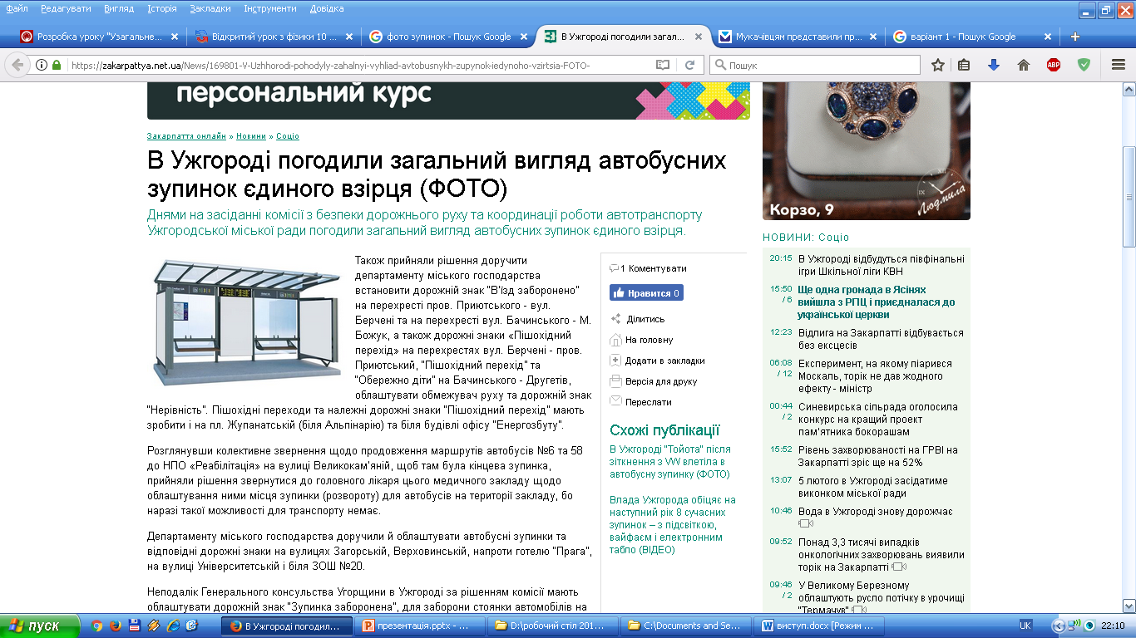
Зупинка «Кросворд»

Slide 19
Зупинка «Кросворд»
А
В
О
Г
А
Д
Р
О
Т
Е
М
П
Е
Р
А
Т
У
Р
А
К
А
Р
Б
О
Н
М
О
Л
Ь
1. Стала величина, яка має назву прізвища відомого вченого.
2 . Фізична величина, що вимірюється у К або °С.
3. Хімічний елемент відносна атомна маса якого дорівнює 12.
4 .Одиниця кількості речовини.

Slide 20
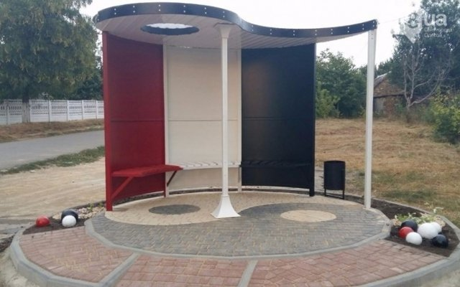
Зупинка «Знайди помилку»

Slide 21
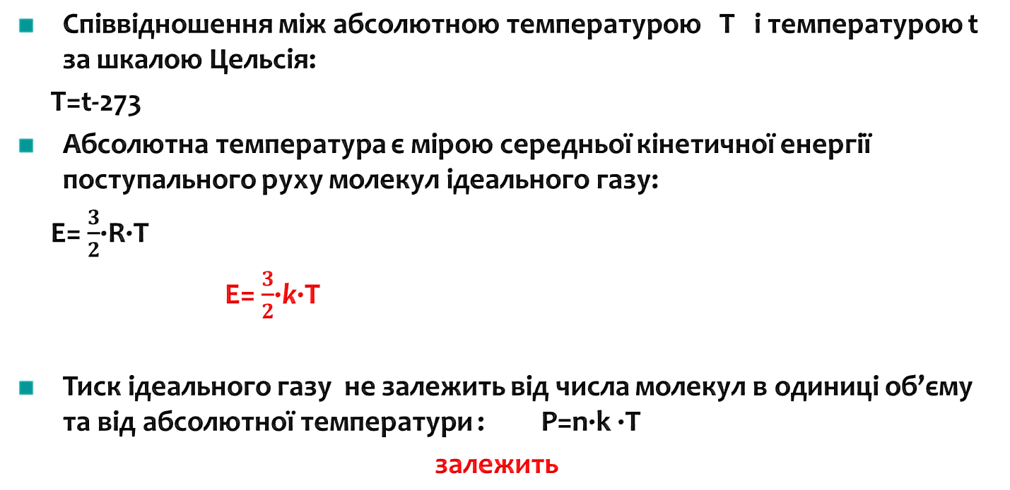
Зупинка «Знайди помилку»
Співвідношення між абсолютною температурою Т і температурою t за шкалою Цельсія:
T=t-273
Абсолютна температура є мірою середньої кінетичної енергії поступального руху молекул ідеального газу:
Е= $\frac{3}{2}$∙R∙T
Е= $\frac{3}{2}$∙k∙T
Тиск ідеального газу не залежить від числа молекул в одиниці об’єму та від абсолютної температури : P=n∙k ∙T
залежить
T=t+273

Slide 22
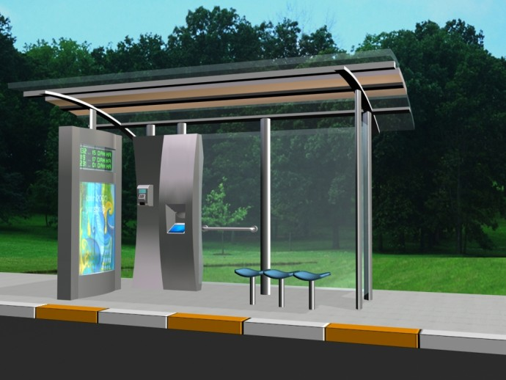
Зупинка «Знайди пару»

Slide 23
Зупинка «Знайди пару»
Чому газ прозорий?
Чому газ легко стискується?
Чому дифузія в газах відбувається швидше, ніж у рідинах?
Чому молекули не «злипаються»?
Чому газ не має постійної форми і займає всю посудину, в якій міститься?
Чому надута дитяча гумова кулька через деякий час (кілька годин) стає слабкою надутою?

Slide 24
Зупинка "Знайди пару"
Чому газ прозорий?(Правильна відповідь: Молекули газів дуже рухливі і сили притягання між ними незначні.)
Чому газ легко стискується? (Правильна відповідь: Між молекулами газу великі відстані.)
Чому дифузія в газах відбувається швидше, ніж у рідинах? (Правильна відповідь: Швидкість руху молекул у газах більша, ніж у рідинах, і крім того, відстані між молекулами в рідинах значно менші.)
Чому молекули не «злипаються»? (Правильна відповідь: якщо відстань між молекулами стає дуже малою, між ними виникає і діє інша сила – сила відштовхування.)
Чому газ не має постійної форми і займає всю посудину, в якій міститься? (Правильна відповідь: Молекули газів дуже рухливі і сили притягання між ними незначні.)
Чому надута дитяча гумова кулька через деякий час (кілька годин) стає слабкою надутою? (Правильна відповідь: хоча й дуже повільно, але молекули повітря усе-таки дифундують крізь оболонку кульки.)

Slide 25
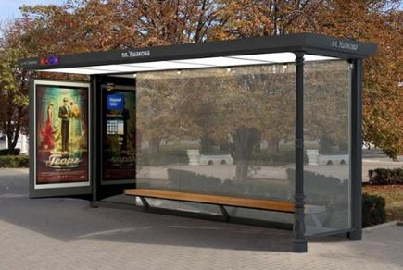
Зупинка «Склади формулу»

Slide 26

Зупинка «Склади формулу»
У формулах замість знаків питання ви повинні встановити потрібну фізичну величину таким чином, щоб у вас утворилась правильна рівність

Slide 27
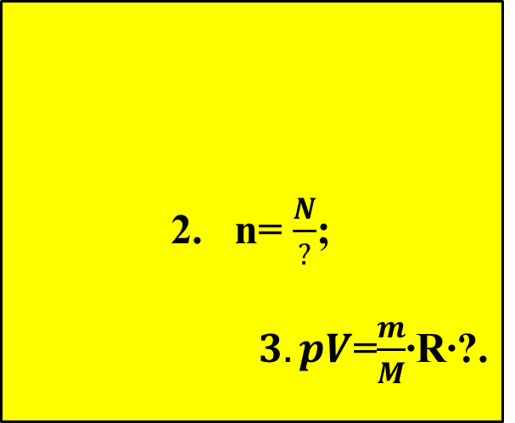
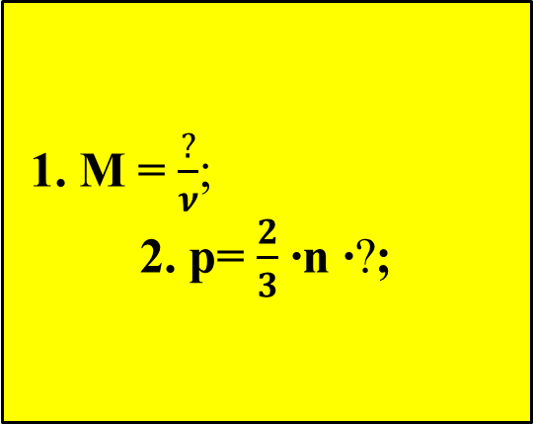

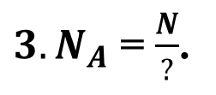
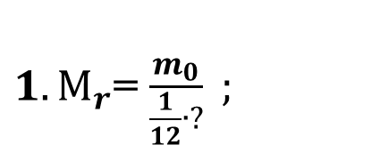
Зупинка «Склади формулу»
Зупинка «Склади формулу»
1. M = $\frac{?}{ν}$;
2. р= $\frac{2}{3}$ ∙n ∙?;
Команда «Нейтрон»
n= $\frac{N}{?}$;
$3. pV$=$\frac{m}{M}$∙R∙?.
Команда «Протон»
m
${1. М}_{r}$= $\frac{m_{0}}{\frac{1}{12}∙?} ;$
С
E
${3.N}_{A}$ = $\frac{N}{?}$.
$$N_{A}$$
ν
T

Slide 28
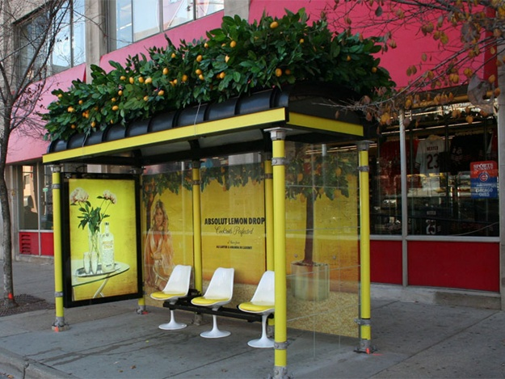
Зупинка «Графіки»

Slide 29
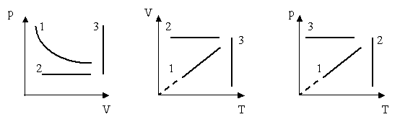
Зупинка «Графіки»
Дано графіки процесів в різних системах координат. Знайти у всіх трьох системах координат: ізотерми, ізохори, ізобари.
1-ізотерма;
2-ізобара;
3-ізохора.
1-ізобара;
2-ізохора;
3-ізотерма.
1-ізохора;
2-ізотерма;
3-ізобара.

Slide 30
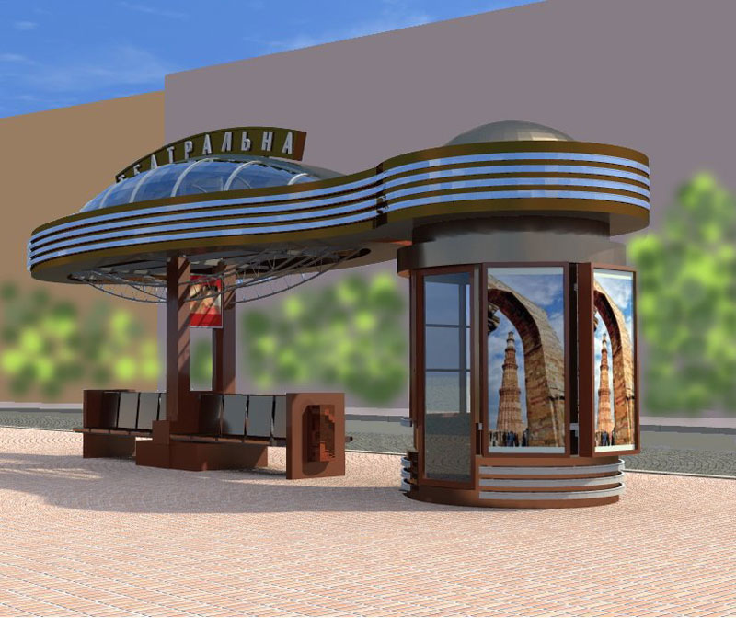
Зупинка «Фізичне відео»

Slide 31
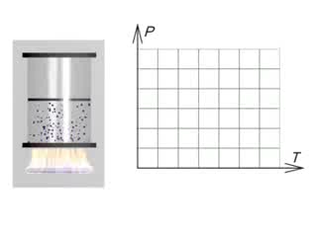
Зупинка «Фізичне відео»
Відеоролик

Slide 32
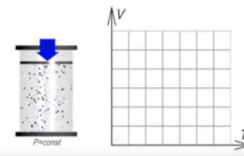
Зупинка «Фізичне відео»
Відеоролик
T

Slide 33
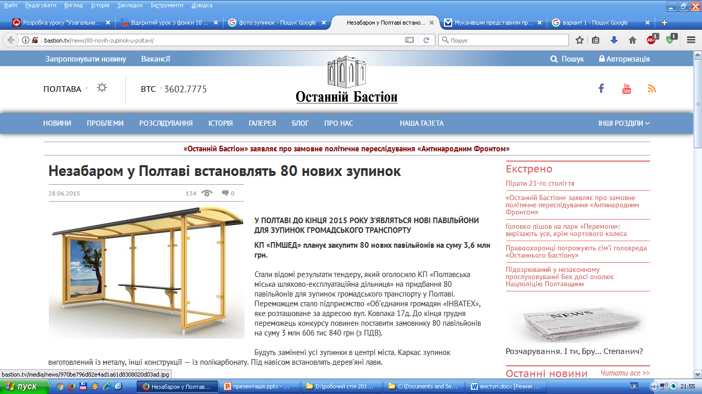
Зупинка «Розв'яжи задачу»

Slide 34

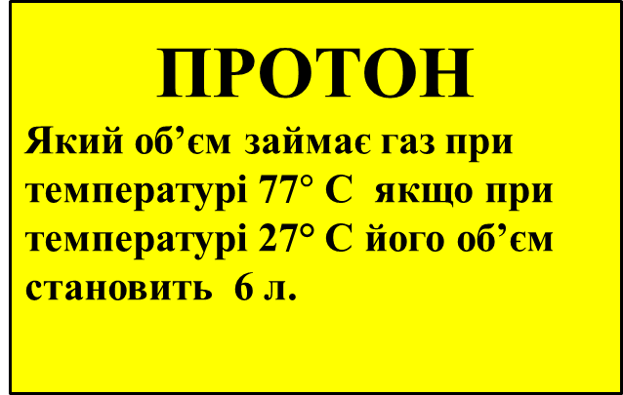
Зупинка «Розв'яжи задачу»
ПРОТОН
Який об’єм займає газ при температурі 77$°$ С якщо при температурі 27° С його об’єм становить 6 л.
НЕЙТРОН
При якій температурі перебував газ у закритій посудині, якщо у результаті його нагрівання на 140° С тиск збільшився у 1,5 рази?

Slide 35
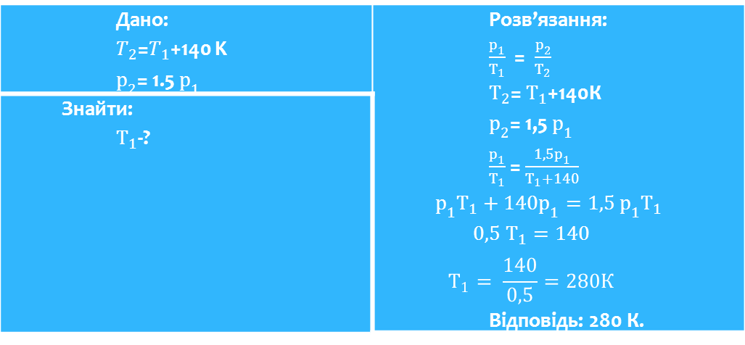
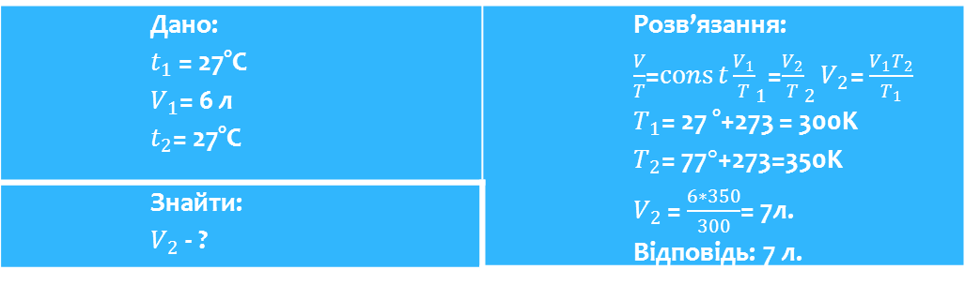
Зупинка «Розв'яжи задачу»
НЕЙТРОН
Дано: $T_{2}$=$T_{1}$+140 K $р_{2}$= 1.5 $р_{1}$ | Розв’язання: $\frac{р_{1}}{Т_{1}}$ = $\frac{р_{2}}{Т_{2}}$ $Т_{2}$= $Т_{1}$+140К $р_{2}$= 1,5 $р_{1}$ $\frac{р_{1}}{Т_{1}}$ = $\frac{1,5р_{1}}{Т_{1}+140}$ $$р_{1}Т_{1}+140р_{1}=1,5 р_{1}Т_{1}$$ $$0,5 Т_{1}=140$$ $$Т_{1}= \frac{140}{0,5}=280К$$ Відповідь: 280 К.
Знайти: $Т_{1}$-?
ПРОТОН
Дано: $t_{1}$ = 27°C $V_{1}$= 6 л $t_{2}$= 27°C | Розв’язання: $\frac{V}{T}$=$\operatorname{cons}{t}{\frac{V_{1}}{T}}_{1}$=${\frac{V_{2}}{T}}_{2}V_{2}$= $\frac{V_{1}T_{2}}{T_{1}}$ $T_{1}$= 27 °+273 = 300K $T_{2}$= 77$°$+273=350K $V_{2 }$= $\frac{6∗350}{300}$= 7л. Відповідь: 7 л.
Знайти: $V_{2}$ - ?

Slide 36




ФІНІШ

Slide 37
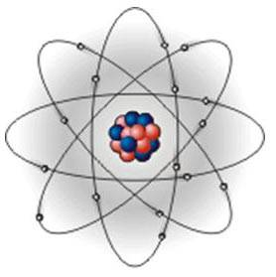

Домашнє завдання
1 Повторити §22, 23,26.
Скласти кросворд, використовуючи терміни з розділу
«Молекулярна фізика» .
Підготуватись до контрольної роботи

